Slide 1
ОБЯЗАННОСТИ ОРГАНИЗАТОРОВ В/ВНЕ АУДИТОРИИ ПРИ ПРОВЕДЕНИИ ЕДИНОГО ГОСУДАРСТВЕННОГО ЭКЗАМЕНА

Slide 2
ОРГАНИЗАТОР В АУДИТОРИИ ЗАБЛАГОВРЕМЕННО ДОЛЖЕН ПРОЙТИ ИНСТРУКТАЖ ПО ПОРЯДКУ И ПРОЦЕДУРЕ ПРОВЕДЕНИЯ ЕГЭ И ОЗНАКОМИТЬСЯ С:

Slide 3
В ДЕНЬ ПРОВЕДЕНИЯ ЕГЭ ОРГАНИЗАТОР В АУДИТОРИИ ДОЛЖЕН:

Slide 4
ПОЛУЧИТЬ У РУКОВОДИТЕЛЯ ППЭ

Slide 5
ДО НАЧАЛА ЭКЗАМЕНА ОРГАНИЗАТОР
В АУДИТОРИИ ДОЛЖЕН:

Slide 6
ВХОД УЧАСТНИКОВ ЕГЭ В АУДИТОРИЮ

Slide 8
ДО НАЧАЛА ЭКЗАМЕНА ОРГАНИЗАТОР В АУДИТОРИИ ДОЛЖЕН:

Slide 12
ПОЛНЫЙ КОМПЛЕКТ УЧАСТНИКА ЕГЭ

Slide 14
ДЕЙСТВИЯ ОРГАНИЗАТОРА В АУДИТОРИИ ВО ВРЕМЯ ЭКЗАМЕНА

Slide 15
ПРИ ВЫХОДЕ УЧАСТНИКА ЕГЭ ИЗ АУДИТОРИИ НЕОБХОДИМО

Slide 16
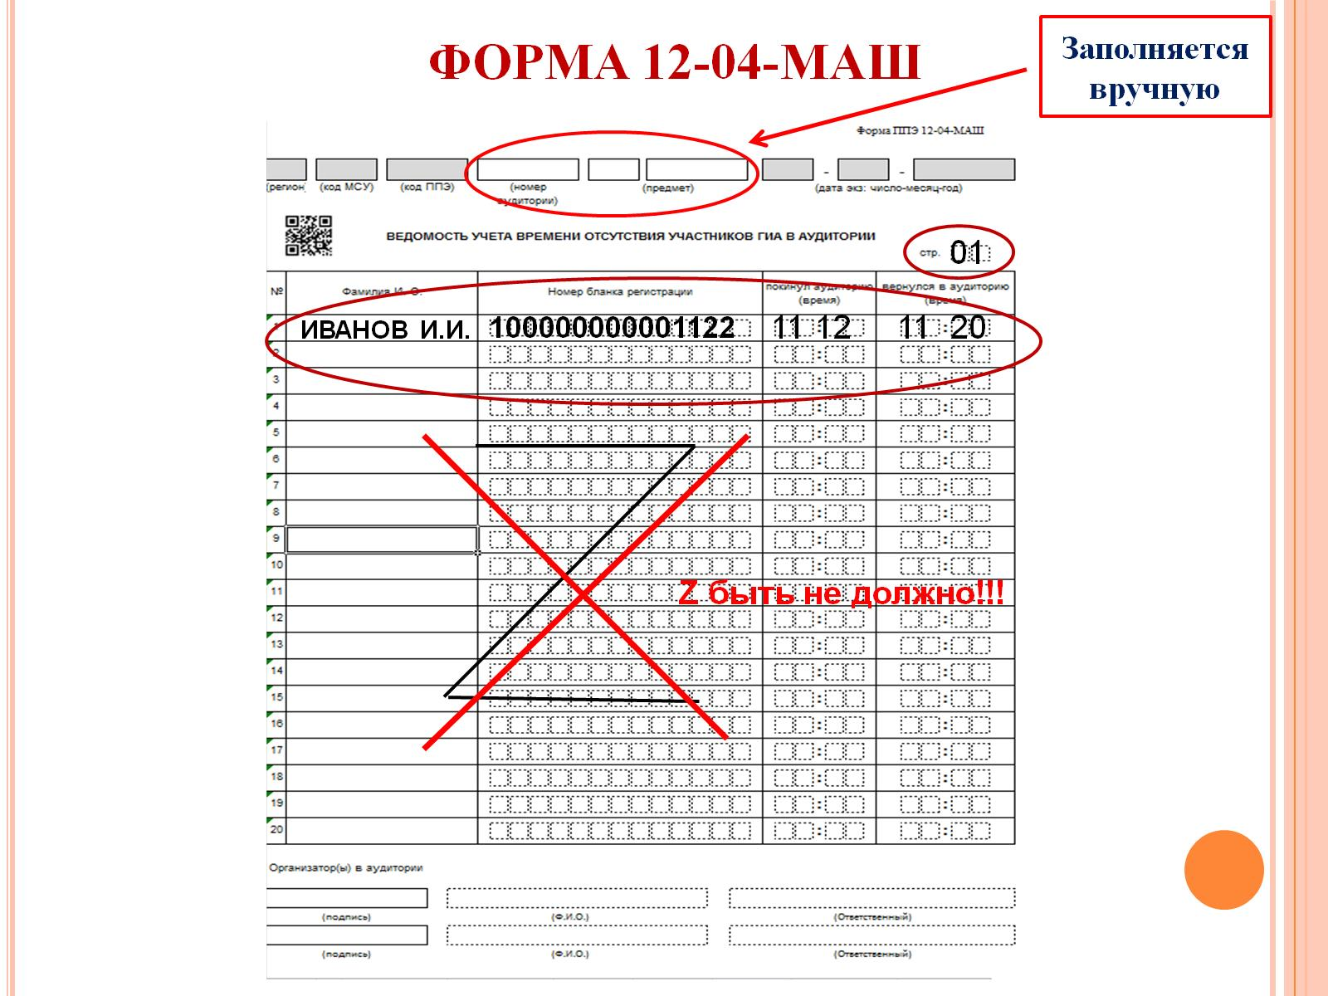
ФОРМА 12-04-МАШ

Slide 18
ДОСРОЧНОЕ ЗАВЕРШЕНИЕ ЭКЗАМЕНА

Slide 19
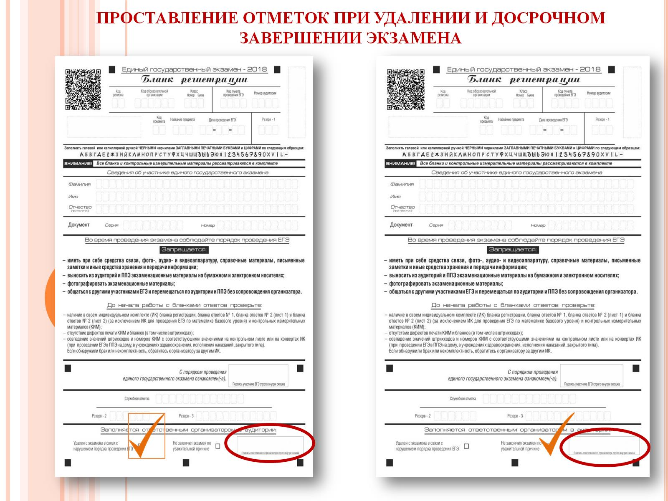
ПРОСТАВЛЕНИЕ ОТМЕТОК ПРИ УДАЛЕНИИ И ДОСРОЧНОМ ЗАВЕРШЕНИИ ЭКЗАМЕНА

Slide 23
ЗАВЕРШЕНИЕ ЭКЗАМЕНА И СБОР ЭМ

Slide 27
УПАКОВКА МАТЕРИАЛОВ В АУДИТОРИИ ОРГАНИЗАТОРОМ

Slide 30
ОРГАНИЗАТОР ВНЕ АУДИТОРИИ В ДЕНЬ ЭКЗАМЕНА ДОЛЖЕН:

